Slide 1
Lecture 3，Fall 2020 数据库系统实验
Yubao Liu (刘玉葆）
School of Data and Computer Science
Sun Yat-sen University

Slide 2
本节课提纲
实验目的
实验内容
实验示例
练习

Slide 3
实验目的
熟悉SQL的数据查询语言，
能够使用SQL语句对数据库进行单表查询、连接查询

Slide 4
实验内容
单表查询
查询的目标表达式为所有列、指定列或指定列的运算。
用 DISTINCT保留字消除重复行
对查询结果排序和分组。
集合分组使用集函数进行各项统计
2)连接查询
笛卡儿连接和等值连接。
自连接
外连接
复合条件连接
多表连接

Slide 5
实验示例
以 school数据库为例，在该数据库中存在4张表格，分别为
students (sid, sname , email , grade)
teachers (tid, tname , email , salary )
courses (cid, cname , hour )
choices (no, sid , tid , cid , score )
在数据库中，存在这样的关系，学生可以选择课程。一个课程对应一个教师。
在CHOICES表中保存学生的选课记录。

Slide 6
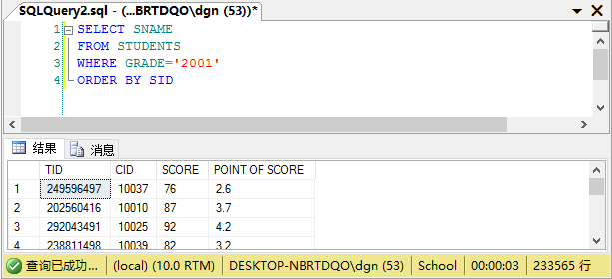
实验示例
单表查询
1.查询年级为2001所有学生的名称，按编号升序排列。

Slide 7
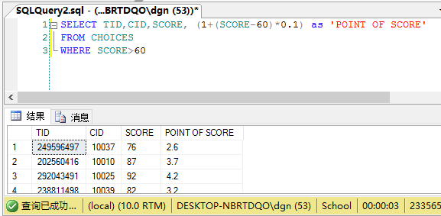
实验示例
2. 查询学生的选课成绩合格的课程成绩，并把成绩换算为绩点。（60分对应积点1，每增加1分，积点增加0.1）
相当于给‘绩点’取了个别名。
原本表中无定义“绩点”这个属性，但可以通过score属性计算而得。
别名

Slide 8
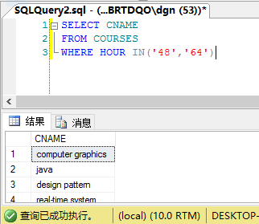
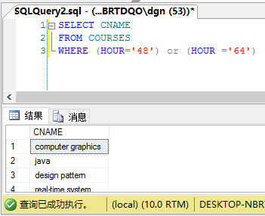
实验示例
3. 查询课时是48或者64的课程名称
（注：可使用 in 或者 or 语句）

Slide 9
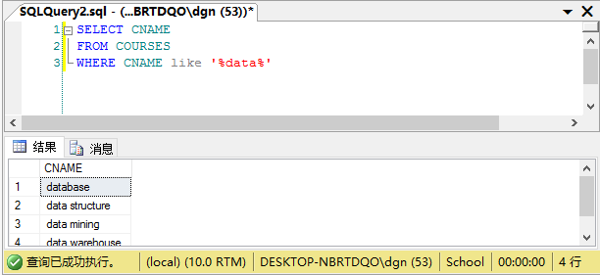
实验示例
4. 查询所有课程名称中含有data的课程编号
（注：使用模糊查询like）

Slide 10
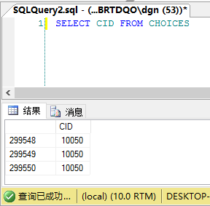
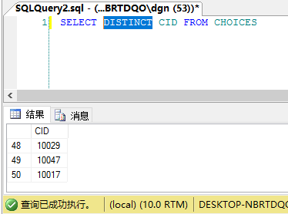
实验示例
5. 查询所有选课表中的课程号（不重复显示）
（注：使用distinct去重）
去重前记录数
去重后记录数

Slide 11
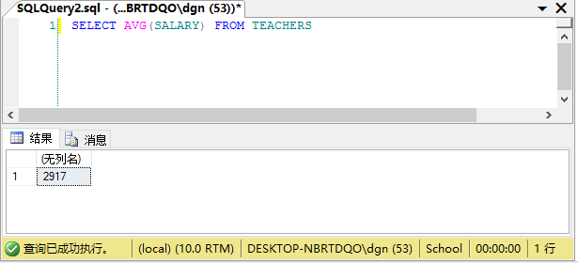
实验示例
6.统计所有老师的平均工资
（注：用AVG( )函数求平均数）

Slide 12
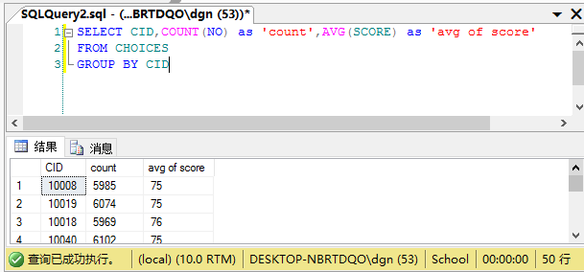
实验示例
7.统计每个课程的选课人数和平均成绩
（注：使用group by）

Slide 13
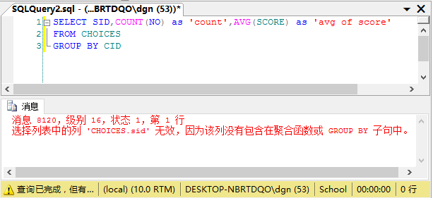
实验示例
注意：如果有group by语句，则seclect语句允许groupby字句中出现的字段和集合函数表达式，不允许出现包含其他字段的表达式。
（比如将上题中select语句中 CID 替换成 SID则报错，因为groupby 是CID，select语句中出现SID会报错）

Slide 14
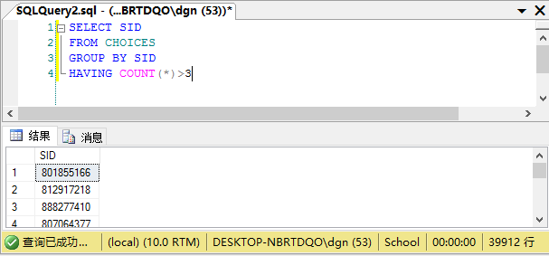
实验示例
8. 查询至少选修了三门课程的学生编号
(注：分组后还要求按照一定条件对这些组进行筛选，则使用having语句指定筛选条件）

Slide 15
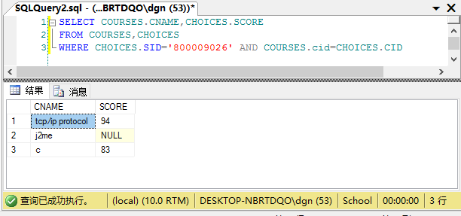
实验示例
二. 连接查询
1. 查询编号800009026的学生所选的全部课程的课程名和成绩。

Slide 16
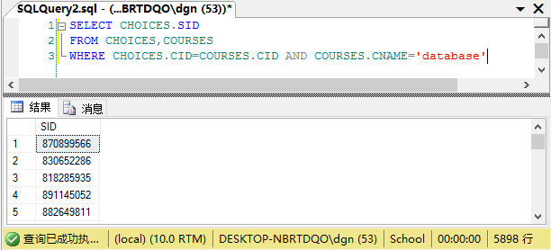
实验示例
2.查询所有选择了database课程的学生的编号。

Slide 17
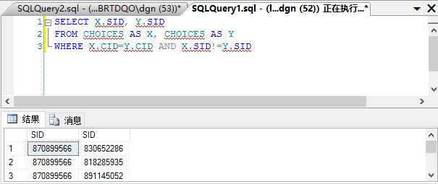
实验示例
3.查询选择了同一个课程的学生对。
（注：因为要查询同一课程的所有学生对，需要对表CHOICES进行自身连接，需要两个不同的名称来标志同一个表CHOICES，可以通过给表取不同别名实现）
该语句能确保不存在 学生自己与自己组成对

Slide 18
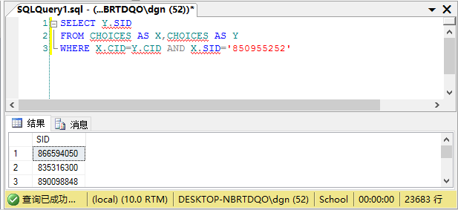
实验示例
4.查询与编号850955252的学生选修至少一门相同课程的学生的编号。

Slide 19
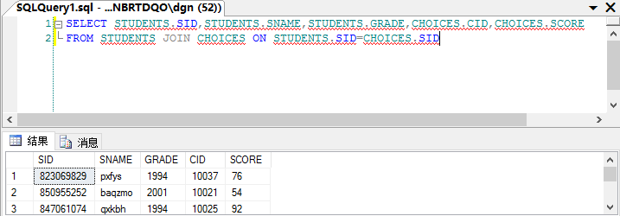
实验示例
5.查询学生的基本信息以及选修课程编号和成绩（外连接）
（注：若某同学没有选课，则只输出其基本情况，其选课信息为空值即可，即用外连接）

Slide 20
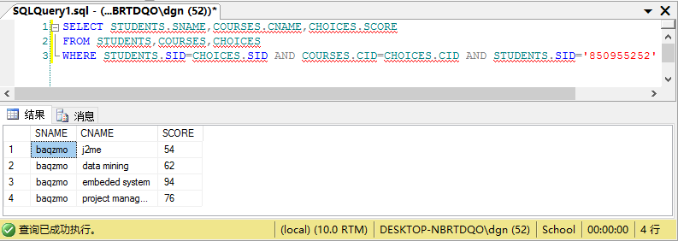
实验示例
6.查询编号为850955252学生的姓名和选修课程名称以及成绩。
（注：多表连接）

Slide 21
练习
(1)查询全部课程的详细记录; (2)查询所有有选修课的学生的编号; (3)查询课时<88(小时)的课程的编号; (4)请找出总分超过400分的学生; (5)查询课程的总数; (6)查询所有课程和选修该课程的学生总数; (7)查询选修成绩超过60的课程超过两门的学生编号; (8)统计各个学生的选修课程数目和平均成绩; (9)查询选修Java的所有学生的编号及姓名;
(10)查询姓名为ssht的学生所选的课程的编号和成绩; (11)查询其他课时比课程C++多的课程的名称;

